Slide 1
Б
ОГАПОУ «Белгородский техникум промышленности и сферы услуг»

Slide 2
Члены волонтерского отряда «ПАРУС»
Рыльцова Дарья; Ануфриева Мария;
Попов Станислав; Выборнова Регина;
Базарова Елизавета; Колесникова Анастасия;
Салтанова Кристина; Мамеднепесова Александра;
Коцюба Ариана; Потапова Анастасия;
Чёрная Карина; Решитько Елена;
Маркова Дарья; Рыжова Ольга;
Давыдова Екатерина; Силина Елизавета;
Кательникова Кристина; Стасенко Анастасия
Ефименко Ольга;
Степанова Виктория – капитан отряда
Руководитель отряда – Донец Анастасия Сергеевна

Slide 3
Цель и задачи отряда
Цель волонтерского движения состоит в развитии и социальной самореализации учащихся путем ознакомления с различными видами социальной активности.
Для достижения указанной цели решаются следующие задачи:
· популяризация идей добровольчества в молодежной среде;
· развитие социальной системы, создание оптимальных условий для распространения волонтерского движения и активизации участия учащихся в социально-значимых акциях и проектах;
· вовлечение учащихся в проекты, связанные с оказанием социально-психологической и социально-педагогической поддержки детям особой заботы;
· участие в подготовке и проведении массовых социально-культурных и спортивных мероприятий;
· налаживание сотрудничества с социальными партнерами для совместной социально-значимой деятельности;
· воспитание у учащихся активной гражданской позиции, формирование лидерских и нравственно-этических качеств, чувства патриотизма и др.;
· поддержка и реализация социальных инициатив студентов.

Slide 4
Календарный план работы волонтерского отряда «Парус» на 2018 - 2019 учебный год
№ п/п | Наименование | Сроки реализации | Ответственные исполнители
1. | Организационное заседание волонтерского отряда. Распределение поручений. | сентябрь | Рук. отряда актив ВО
2. | Участие в Межрегиональной школе добровольцев | 11-14 сентября | Рук. отряда Степанова В
3. | Акция «Белый цветок» | 15 сентября | Рук. отряда актив ВО
4. | Конкурс творческих работ «Символ борьбы с ВИЧ/СПИД глазами детей» | 19 сентября-19октябрь | Рук. отряда актив ВО
5. | Проведение классных часов «Влияние алкоголя на здоровье человека» | ноябрь-декабрь | Рук. отряда актив ВО
6. | Как защититься от простуды и гриппа. Презентация «Если хочешь быть здоров!» | декабрь | Рук. отряда Коцюба А.
7. | Акция, посвященная Всемирному дню борьбы со СПИДом. | декабрь | Рук. отряда актив ВО
8. | Беседа «Факторы, разрушающие здоровье. Информированность – лучшая защита от СПИДа» | декабрь | Рук. отряда актив ВО
9. | День волонтера | 5 декабря | Рук. отряда актив ВО
10. | Интерактивная игра «Умей сказать – Нет!» | январь | Рук. отряда актив ВО
11. | Акция «Живое дерево» | февраль | Рук. отряда актив ВО
12. | Месячник по профилактике туберкулеза, приуроченного к Всемирному дню борьбы с туберкулезом | февраль-март | Рук. отряда актив ВО
13. | Акция «Георгиевская ленточка | май | Рук. отряда актив ВО
14. | Конкурс рисунков на асфальте «Вместе мы сила» | май | Рук. отряда актив ВО
15. | Акция: «День защиты детей» «За здоровье и безопасность наших детей» | июнь | Рук. отряда актив ВО
16. | Теоретические занятия с членами волонтерского отряда. | В течении года | Рук. отряда актив ВО

Slide 5
Капитан отряда Степанова Виктория посетила 2 школы добровольчества, где научилась создавать значимые проекты в сфере волонтерства, а также прослушала курс лекций ведущих добровольцев Белгородской области.
Межрегиональная Школа Волонтеров 2018
Школа Актива и Добровольчества 2018

Slide 6
Волонтерский отряд на акции «Белый цветок»
Акция «Белый цветок»
Акция «Белый цветок»

Slide 7
Волонтеры на курсе лекций «Кто такой Волонтер?, Профилактика ВИЧ/СПИД в молодежной среде »
Заведующий отделом эпидемиологии ОГБУЗ «Белгородский центр по профилактике и борьбе со СПИД и инфекционными заболеваниями» А.А. Акимова рассказала о эпидемиологической ситуации заболеваний ВИЧ/СПИД в мире, России, Белгородской области».
Встреча с психологом Сивцевой Е.И. Елена Ивановна провела беседу со студентами в формате «круглого стола», где студенты отмечали на вопросы, участвовали в дискуссиях, а также принимали участие в групповых конкурсах.

Slide 8
Волонтеры и «Красный Крест»
Волонтеры на обучающем семинаре в Белгородском региональном отделении Российского Красного Креста.
Участие в «Кружечном сборе» в сборе целевых пожертвований в ходе месячника «Остановим туберкулез вместе»,

Slide 9
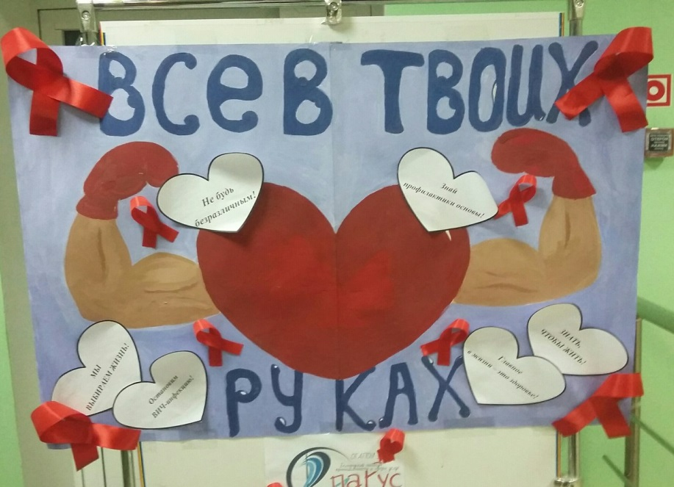
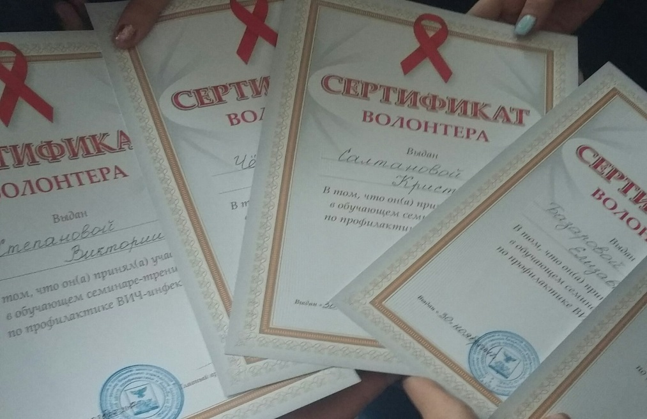
Фестиваль – конкурс агитбригад волонтеров «СПИД НЕ ВЫБИРАЕТ – ВЫБИРАЕМ МЫ!»

Slide 10
СПАСИБО ЗА ВНИМАНИЕ!

